Slide 1


Slide 2
BUSINESS INTELLIGENCE AND ANALYTICS
Ph.D. David Díaz S.
Marco Zaror ddiaz@unegocios.cl oficina T-1003 C

Slide 3
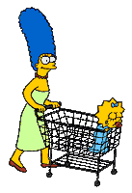
Análisis de Canasta
Retail – Cada cliente compra distintos tipos de productos, en diferentes cantidades en distintas combinaciones
Análisis de canasta permite:
Entender que tipo de clientes son
Comprender su comportamiento de compra
Generar insights de compra de productos
Productos que suelen llevarse juntos
Productos que podrían funcionar en una promoción
Tomar acciones
Decisiones de layout
Que producto poner en promoción y con cual otro
Creación de nuevos productos
Una de las razones para tener tarjeta de lealtad es poder realizer este tipo de análisis

Slide 4
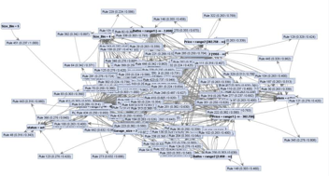
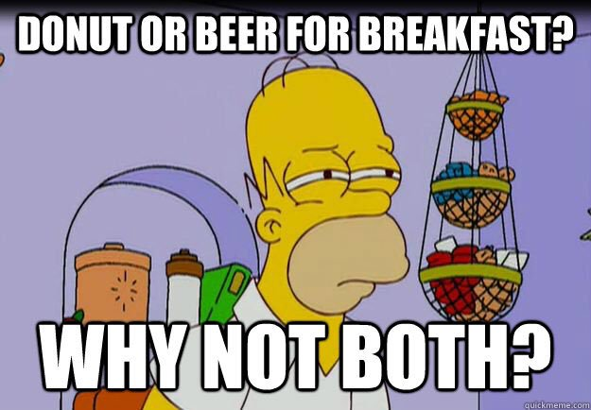
Reglas de asociación
Técnica de minería de datos específica para el análisis de canasta (la más común)
Desarrolla reglas del estilo “Si un cliente compra A, la probabilidad de compra B es de un 30%”
Algortimo es capaz de desarrollar estas reglas de forma automática
Especialmente en esta técnica se necesita criterio de negocio

Slide 5

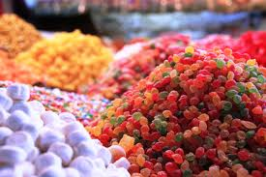
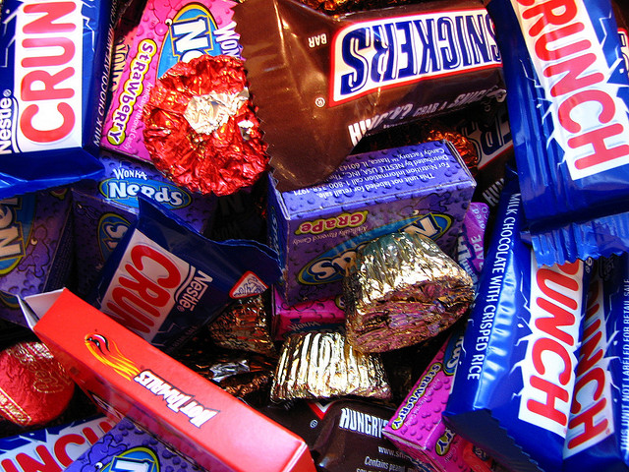
Reglas de asociación
Clientes de Walmart que compran Barbies, también compran una de 3 posibles barras de cereal [Forbes, Sept 8, 1997]

Slide 6
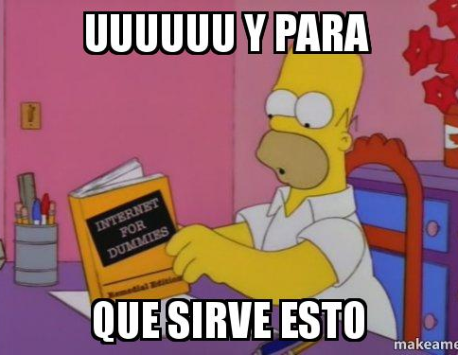
Reglas de asociación
Esto no solo aplica al retail
Compras de acciones
Servicios de telecomunicaciones
Servicios en banca
Detección de possible fraude
Detección temprana de enfermedades

Slide 7
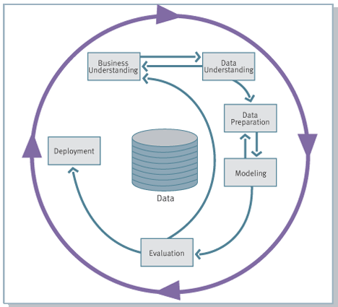
Reglas de asociación – Metodología CRISP-DM

Slide 8
Reglas de asociación – Entendimiento del negocio
Hacerse las preguntas correctas (que agregan valor al negocio)
¿La compra fue un regalo?
¿Dirección de envío es la misma que la de pago?
¿Cliente aceptó una oferta de cross selling?
¿Cuál es el product más llevado en boletas de un producto?
¿Cuál es el producto más llevado en boletas multi prroducto?
¿Cómo ha cambiado el comportamiento de venta de un producto en el tiempo?
¿Cómo ambia el comportamiento de venta de un producto geográficamente?
¿Cómo funciona un producto cuando se incluye en una promoción?
Etc.

Slide 9
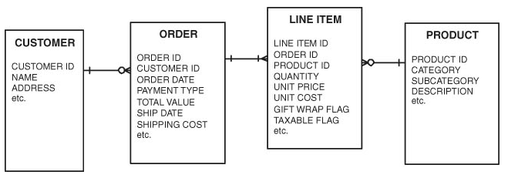
Reglas de asociación – Entendimiento de los datos
Data suele estar estructurada en un modelo relacional
Es clave entender:
Número de ordenes totales
Número de ordines que llevan un producto
Cantidad de ordines por cliente en un period
Etc.
Visualización ayuda mucho
Datos transaccionales

Slide 10
Reglas de asociación – Preparación de los datos
¿ Cómo queremos/necesitamos que esten los datos ?
ID Cliente | Fecha | Pan | Jamon | Queso | Jugo | Leche | Yogurt
1 | 1/2/2010 | ✔ |  |  |  | ✔
2 | 1/2/2010 | ✔ |  | ✔ |  |  | ✔
1 | 3/2/2010 |  |  |  | ✔ | ✔
4 | 3/2/2010 |  |  |  |  |  | ✔

Slide 11
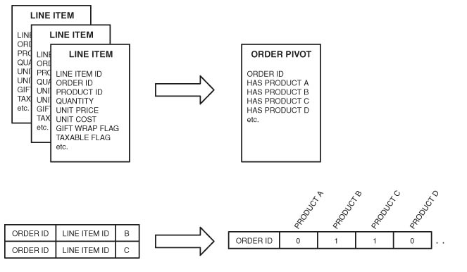
Reglas de asociación – Preparación de los datos

Slide 12
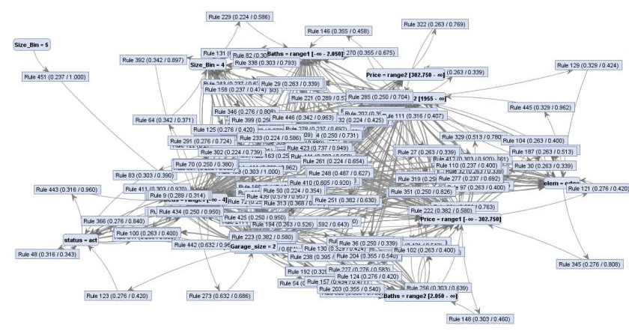
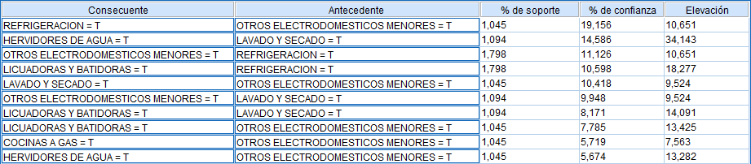
Reglas de asociación – Modelamiento
Puedo crear muchas reglas, pero necesito encontrar las que generen valor (son las menos ocurrentes)
3 tipos de reglas
Accionables
Triviales
Inexplicables

Slide 13
Reglas de asociación – Evaluación reglas
Cliente | Productos comprados
1 | Coca Cola, Galletas
2 | Leche, Coca Cola, Limpiador
3 | Coca Cola, Detergente
4 | Coca Cola, Detergente, Galletas
5 | Limpiador, Galletas
Transacciones
Co-ocurrencia de productos
 | Coca Cola | Limpiador | Leche | Galletas | Detergente
Coca Cola | 4 | 1 | 1 | 2 | 2
Limpiador | 1 | 2 | 1 | 1 | 0
Leche | 1 | 1 | 1 | 0 | 0
Galletas | 2 | 1 | 0 | 3 | 1
Detergente | 2 | 0 | 0 | 1 | 2

Slide 14
Reglas de asociación – Evaluación reglas
 | Coca Cola | Limpiador | Leche | Galletas | Detergente
Coca Cola | 4 | 1 | 1 | 2 | 2
Limpiador | 1 | 2 | 1 | 1 | 0
Leche | 1 | 1 | 1 | 0 | 0
Galletas | 2 | 1 | 0 | 3 | 1
Detergente | 2 | 0 | 0 | 1 | 2
Leche nunca se lleva con galletas o detergente
El 66% de los clientes que compran galletas, llevan coca cola
 | Coca Cola | Limpiador | Leche | Galletas | Detergente
Coca Cola | 100% | 50% | 100% | 66% | 100%
Limpiador | 25% | 100% | 100% | 33% | 0%
Leche | 25% | 50% | 100% | 0% | 0%
Galletas | 50% | 50% | 0% | 100% | 50%
Detergente | 50% | 0% | 0% | 33% | 100%

Slide 15
Reglas de asociación – Soporte y Confianza
Una regla de asociación entre 2 productos A y B implica que la presencia del producto A implica la presencia del producto B ( A ➔ B)
Soporte de una regla: % de transacciones en el cual ocurre la regla
Soporte(A➔B) = frecuencia(AB) / total
Confianza: Probabilidad de una transaccion de contener B, dado que se compró A
Confianza(A➔B) = frecuencia(AB) / frecuencia(A)
Soporte(A): % de transacciones en el cual ocurre A
Soporte(A) = frecuencia(A) / total

Slide 16
Reglas de asociación – Ejemplo
¿ Qué tan buena es la regla Galletas ➔ Coca cola ?
Cliente | Productos comprados
1 | Coca Cola, Galletas
2 | Leche, Coca Cola, Limpiador
3 | Coca Cola, Detergente
4 | Coca Cola, Detergente, Galletas
5 | Limpiador, Galletas
Soporte de la regla: 40%
2 de las 5 transacciones llevaron galletas y Coca Cola
Confianza: 67%
De las 3 compras que llevaron galletas, 2 llevaron también Coca cola

Slide 17
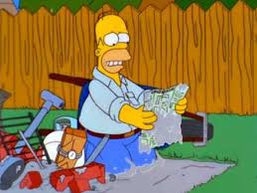

Reglas de asociación – Ejercicio
Cliente | Productos comprados
1 | Pan, Mermelada, Mantequilla
2 | Pan, Mantequilla
3 | Pan, Leche, Mantequilla
4 | Cerveza, Pan
5 | Cerveza, Leche, Pan
Regla | Soporte | Confianza
Pan ➔ Mantequilla
Mantequilla ➔ Pan
Cerveza ➔ Pan
Mantequilla ➔ Mermelada
Mermelada ➔ Mantequilla

Slide 18
Reglas de asociación – Lift
Cliente | Productos comprados
1 | Pan, Mermelada, Mantequilla
2 | Pan, Mantequilla
3 | Pan, Leche, Mantequilla
4 | Cerveza, Pan
5 | Cerveza, Leche, Pan
Confianza(Mantequilla ➔ Pan) = 100%
Cada vez que se lleva mantequilla, también se lleva pan.
¿Deberíamos ponerlos juntos en una promoción?

Slide 19
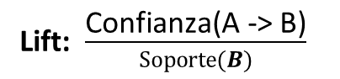
Reglas de asociación – Lift
¿Deberíamos hacer una promoción con mantequilla y pan?
Algunos antecedentes:
Confianza (Mantequilla ➔ Pan) = 100%
Soporte(pan) = 100% (Se lleva en 5 de 5 boletas)
El pan se lleva tanto con la mantequilla como sin la mantequilla. Se lleva siempre.
¿ Cómo corregimos este efecto ?
Lift: $\frac{\text{Confianza}\text{(}\text{A}\text{ −> }\text{B}\text{)}}{Soporte(B)}$
Cuánto aumenta la probabilidad de comprar B, dado que se compró A
La probabilidad de comprar pan dado que compre mantequilla, no aumenta.
Lift (Mantequilla ➔ Pan) = 100%/100% = 1

Slide 20
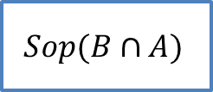
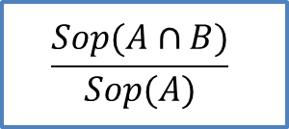
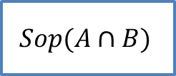
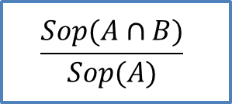
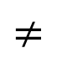
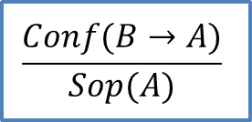
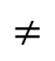
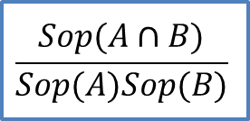
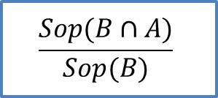
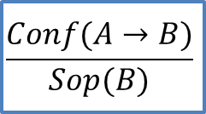
Reglas de asociación – Simetría
¿Es la confianza de una regla simétrica?
¿Es el soporte de una regla simétrica?
¿Es el lift de una regla simétrico?
$$\frac{Sop(A∩B)}{Sop(A)}$$
Conf(A->B)
$$\frac{Sop(A∩B)}{Sop(A)}$$
$$\frac{Sop(B∩A)}{Sop(B)}$$
Conf(A->B)
$$≠$$
Conf(B->A)
$$≠$$
$$Sop(A∩B)$$
=
$$Sop(B∩A)$$
$$\frac{Conf(A→B)}{Sop(B)}$$
$$\frac{Sop(A∩B)}{Sop(A)Sop(B)}$$
$$\frac{Conf(B→A)}{Sop(A)}$$
Lift(A->B)
=
=
=
=
Lift(A->B)

Slide 21
Reglas de asociación – En la práctica la combinatoria es gigante
Por ejemplo:
Un restaurant con 100 productos en el menú ➔ 161.700 reglas posibles
Un supermercado con 10.000 productos
50 millones de combinaciones con 2 productos
100 billones de combinaciones con 3 productos

Slide 22
Reglas de asociación – Generalización
Por ejemplo:
Un restaurant con 100 productos en el menú ➔ 161.700 reglas posibles
100 productos ➔ 10 categorías (Pescados, Carnes, Postres, Etc.)
10 categorías ➔ 120 reglas posibles
¿Variables numéricas?
Es posible crear reglas con atributos numéricos, discretizandolos
1-3 ➔ Bajo
4-6 ➔ Medio
7-10 ➔ Alto

Slide 23
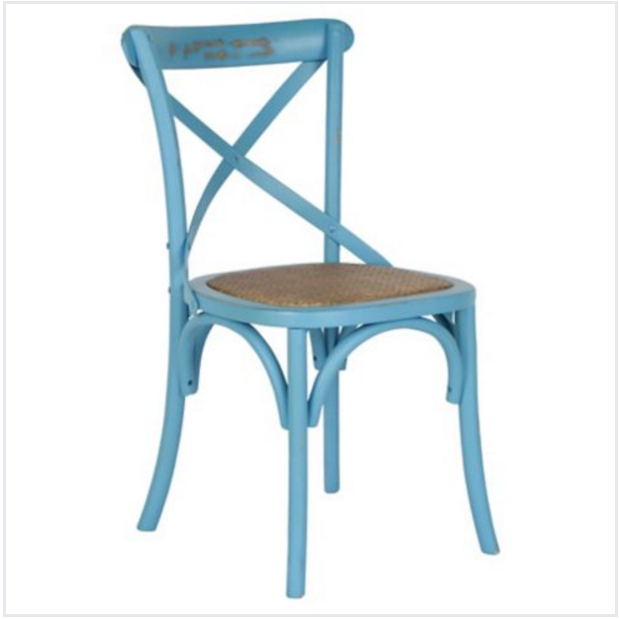
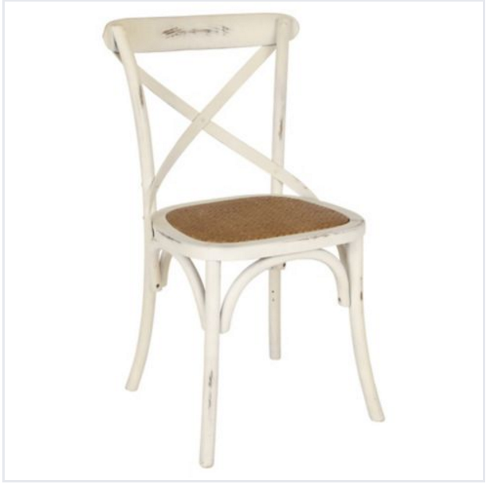
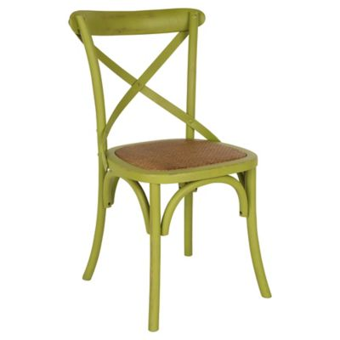
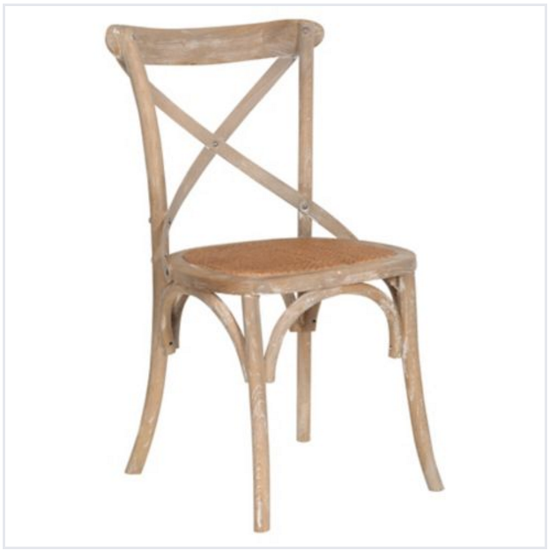
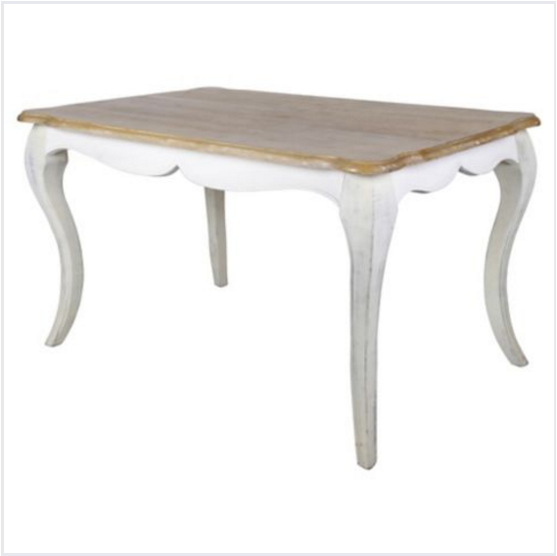
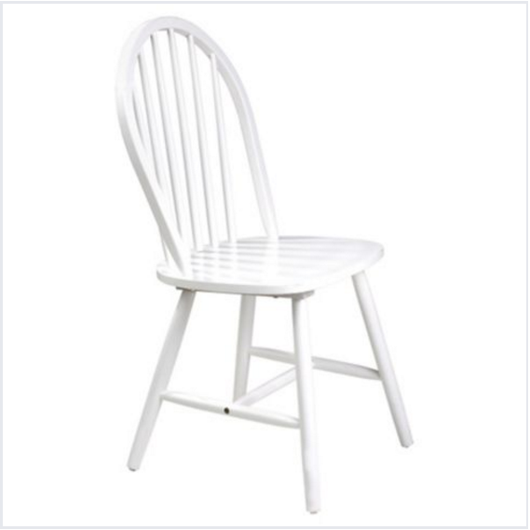
Reglas de asociación – Desarrollo promociones
2x1 en sillas vintage
$7,2 MM
Vta Inc.
Comedor Vittoria con sillas Winsor
$6,5 MM
Vta Inc.

Slide 24
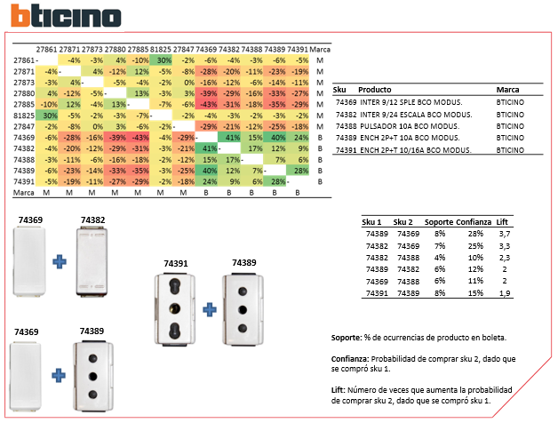
Reglas de asociación – Desarrollo nuevos productos

Slide 25
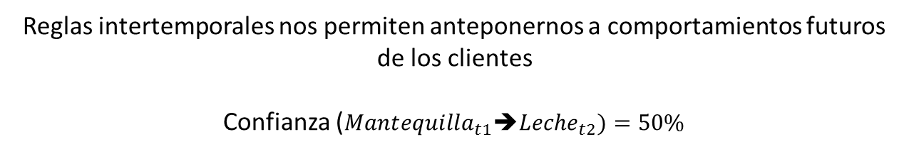
Reglas de asociación – Reglas temporales
Cliente | Fecha | Productos comprados
1 | 11/07/2017 | Pan, Mermelada, Mantequilla
2 | 12/07/2017 | Pan, Mantequilla
3 | 12/07/2017 | Pan, Leche
1 | 24/07/2017 | Cerveza, Pan
3 | 20/07/2017 | Cerveza, Leche, Pan
Reglas intertemporales nos permiten anteponernos a comportamientos futuros de los clientes
Confianza (${Mantequilla}_{t1}\text{➔}{Leche}_{t2})=50\%$

Slide 26
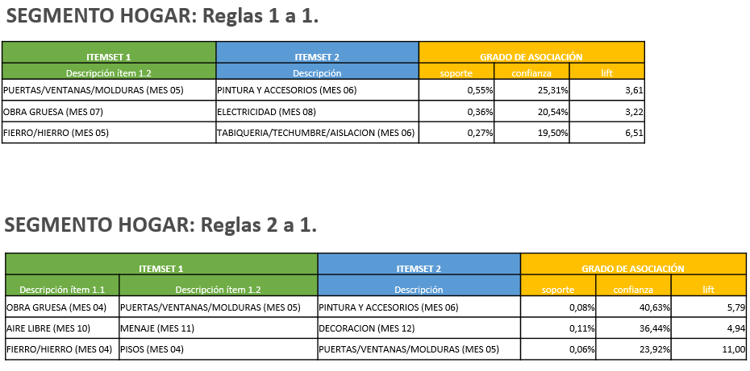
Reglas de asociación – Reglas temporales

